Slide 1

French singing
Assembly

Slide 2
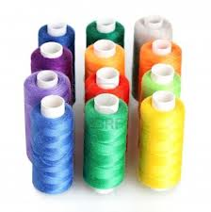
Enroulez le fil.
Cd #10

Slide 3
Enroulez le fil, enroulez le fil, tirez fort.
Déroulez le fil, déroulez le fil, tirez fort.
Montrez le plafond, montrez le sol,
Montrez à gauche, montrez à droite.
Tapez dans les mains, un, deux, trois,
Les deux mains sur les genoux.

Slide 4
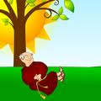

Frère Jacques

Slide 5
Frère Jacques, frère Jacques
Dormez vous? Dormez vous?
Sonnez les matines,
Sonnez les matines.
Ding, dingue, dong.
Ding, dingue, dong.

Slide 6
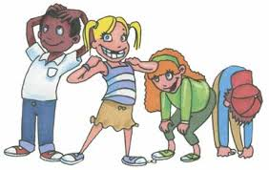
Tête, épaules, genoux,pieds.
Cd #22

Slide 7
Tête, épaules, genoux, pieds
Genoux, pieds.
Tête, épaules, genoux, pieds
Genoux, pieds.
Les yeux, les oreilles, la bouche et le nez.
Tête, épaules, genoux, pieds
Genoux, pieds.

